Slide 1
Hydroxyderiváty
Alkoholy
Fenoly
Bc. Miroslava Wilczková

Slide 2
HYDROXYDERIVÁTY
Alkoholy
Fenoly
-OH skupina vázána na uhlíkový atom alifatického řetězce
-OH skupina vázána na uhlíku, který je součástí aromatického jádra

Slide 3
Rozdělění
podle typu uhlíkového atomu,na němž je vázána –OH skupina dělíme alkoholy na:
- primární R-CH₂OH (uhlík kromě –OH
váže 2 vodíky)
- sekundární R–CH–R (uhlík váže 1 vodík)
|
OH
- terciální R
|
R - C - R (uhlík s OH již
| neváže vodíky)
OH
podle počtu –OH skupin vázaných v molekule dělíme alkoholy na:
- jednosytné: CH₃CH₂OH
- dvojsytné: OH-CH₂-CH₂-OH
- vícesytné

Slide 4
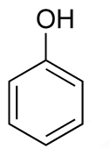
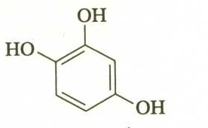
Podle počtu –OH skupin se dělí fenoly podobně jako alkoholy na jedno- a vícesytné
-jednosytný:
-trojsytný:

Slide 5
PŘÍPRAVA HYDROXYDERIVÁTŮ
Příprava alkoholů:
Z přírodních látek – př. ethanol kvašením cukrů
Výchozími látkami pro průmyslovou výrobu bývají nejčastěji nenasycené uhlovodíky, halogenderiváty, nebo aldehydy a ketony.
- Adice na dvojnou vazbu:
kyselina sírová
H₂C=CH₂ + H₂O → CH₃-CH₂-OH

Slide 6
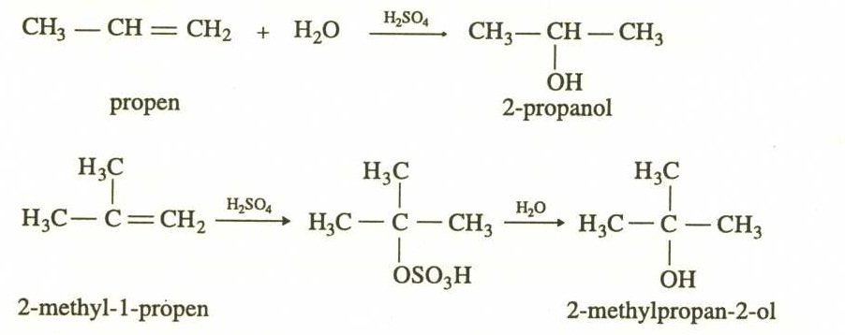
Adicí vody na alkeny s delším řetězcem vznikají sekundární alkoholy. Je-li řetězec v místě dvojné vazby současně větven, vznikají alkoholy terciální.
Platí Markovníkovo pravidlo

Slide 7
Dvojsytné alkoholy se připravují oxidací alkenů zředěným roztokem manganistanu draselného:
KMnO₄,H₂O
R–CH=CH–R + H₂O → R-CH - CH-R
| |
OH OH

Slide 8


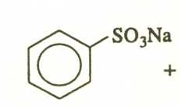
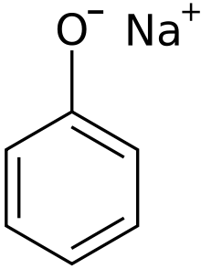
Příprava fenolů:
Nejčastěji se syntetizují přímo z aromatických uhlovodíků.
Příklad:
+ H₂SO₄ → + H₂O
+ 2NaOH → + Na₂SO₃ + H₂O
+ CO₂ + H₂O → + NaHCO₃

Slide 9
FYZIKÁLNÍ VLASTNOSTI HYDROXYDERIVÁTŮ
-OH skupiny hydroxyderivátů se podílejí na tvorbě vodíkových můstků
Bod varu roste s počtem –OH skupin vázaných v molekule hydroxyderivátu
Přítomnost –OH skupin má vliv i na rozpustnost hydroxyderivátů. Nižší alkoholy až po propanol jsou s vodou neomezeně mísitelné, vyšší alkoholy jsou mísitelné omezeně a nejvyšší alkoholy se s vodou nemísí.
Fenoly se ve vodě rozpouštějí poměrně málo.
Vícesytné fenoly se rozpouštějí ve vodě lépe než jednosytné.

Slide 10
CHEMICKÉ VLASTNOSTI HYDROXYDERIVÁTŮ
Alkoholy jsou méně kyselé než voda
Primární alkohol je nejvíce kyselý a terciální nejméně
Fenoly jsou více kyselé než alkoholy
Vliv substituentů – např. kladný indukční efekt methylové skupiny způsobí, že o- a p- kresol jsou méně kyselé než fenol. Záporný indukční efekt halogenu, zvyšuje kyselost vodíkového atomu –OH skupiny
S rostoucí vzdáleností substituentu od –OH skupiny klesá jeho vliv na kyselost hydroxylové skupiny

Slide 11
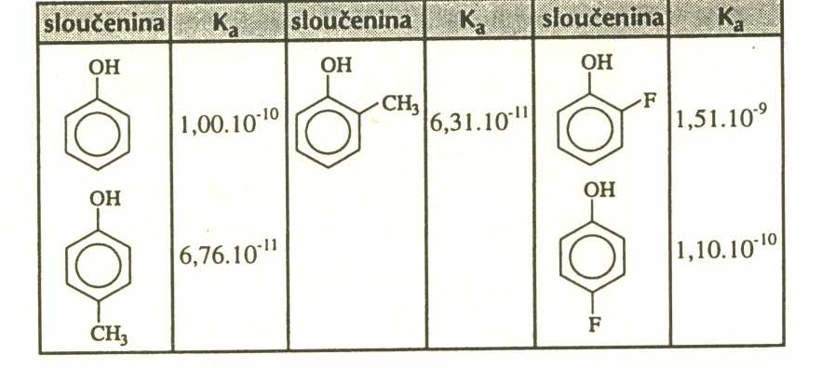
Vliv substituentů na kyselost fenolu:

Slide 12
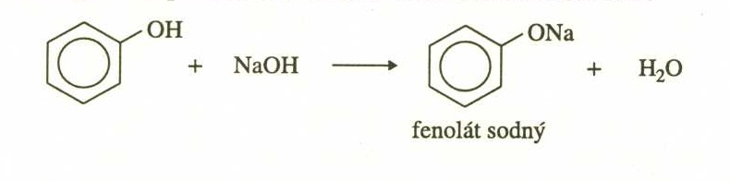
REAKCE
Alkoholy s alkalickými kovy:
Fenoly reagují nejen s alkalickými kovy, ale i s roztoky alkalických hydroxidů:

Slide 13
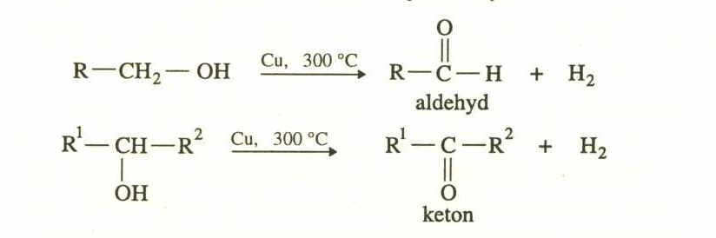
OXIDACE HYDROXYDERIVÁTŮ
Primární alkoholy se oxidují (za současné dehydrogenace) na aldehydy
Sekundární alkoholy na ketony

Slide 14
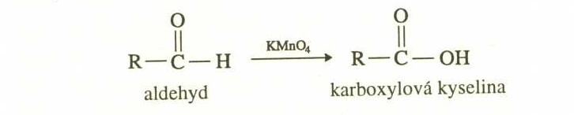
Vznikající aldehydy mohou být dále oxidovány až na karboxylové kyseliny:
Produkty oxidace sekundárních alkoholů – ketony jsou vůči další oxidaci odolné.

Slide 15
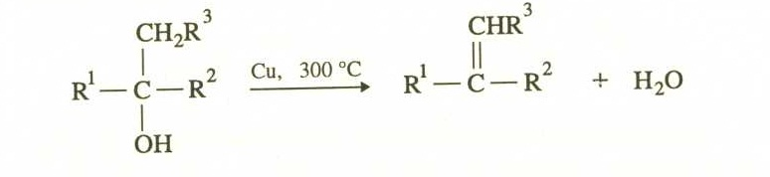
Oxidací terciálních alkoholů vzniká většinou uhlovodík s násobnou vazbou a na rozdíl od předchozích se odštěpuje voda (dehydratace):

Slide 16
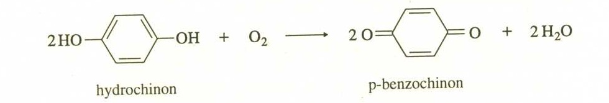
Fenoly (zvláště vícesytné), které mají hydroxyskupiny v poloze ortho nebo para, lze oxidovat snadno:
Alkoholy lze podrobit i eliminační reakci. Dochází k odštěpení vody za vzniku alkenu.

Slide 17
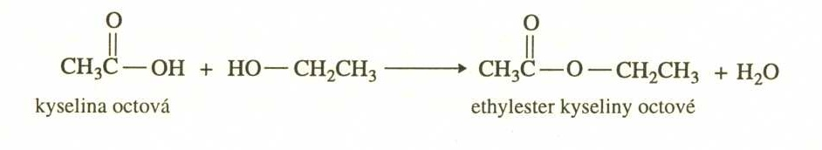
ESTERIFIKACE
Nejvýznamnější reakcí hydroxyderivátů patří rekce alkoholů s organickými kyselinami. Produktem je ester a voda.
Podrobněji strana 75 – kapitolka estery karboxylových kyselin

Slide 18
Využití hydroxyderivátů
METHANOL (methylalkohol) CH₃OH
vyrábí se nejčastěji katalytickou hydrogenací CO:
Cr₂O₃, ZnO
CO + 2H₂ → CH₃OH
prudce jedovatá kapalina po požití (poškození nebo ztráta zraku, případně smrt – smrtelná dávka v rozmezí 10 – 100ml)
používá se jako rozpouštědlo

Slide 19
ETHANOL (ethylalkohol, líh) CH₃CH₂OH
vyrábí se kvašením cukerných šťáv v cukrové řepě, cukrové třtině atd. a také synteticky reakcí ethenu s vodou (katalýza kys.sírovou nebo fosforečnou)
jedovatý!!!! (požití větší dávky může mít za následek až smrt!!!!)
využití při výrobě léčiv, v kosmetice apod.
alkoholické nápoje

Slide 20
Dvojsytné a trojsytné alkoholy
ETHYLENGLYKOL (1,2-ethandiol) HOCH2CH2OH
Jako složka těžko mrznoucích směsí a surovina pro výrobu polyesterů
Jedovatý
GLYCEROL (1,2,3-propantriol)
triviálně glycerin
Součást přírodních tuků a olejů
Není jedovatý
používá se do kosmetických přípravků

Slide 21
Fenoly
FENOL
bílá krystalická látka
jedovatý
leptá pokožku
jeho 2% roztok (karbolová voda) se používal k desinfekci
k výrobě léčiv, barviv, výbušnin a plastů

Slide 22
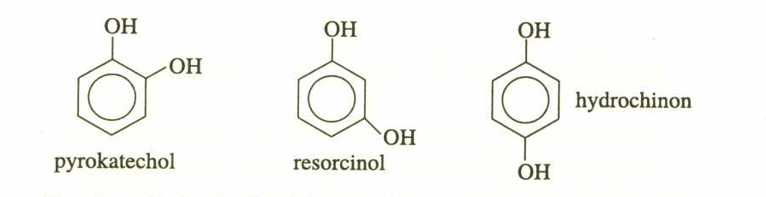
Dvojsytné fenoly pyrokatechol, resorcinol, hydrochinon
tuhé, ve vodě rozpustné látky
pyrokatechol a hydrochinon se používají jako vývojky v černobílé fotografii
resorcinol se používá pro výrobu barviv

Slide 23
Otázky:
Podle jakých kritérií a jak dělíme alkoholy a fenoly?
Jakou reakcí se nejčastěji alkoholy vyrábějí?
Proč má dimethylether bod varu nižší než ethanol, přestože mají stejnou molekulovou hmotnost?
Které alkoholy jsou nejkyselejší a které nejméně kyselé?
Je fenol kyselejší než alkohol?
Vyjmenujte alespoň 2 reakce hydroxyderivátů.
Vyjmenujte alespoň 5 možností využití hydroxyderivátů.

Slide 24
ZDROJE:
Mareček A. & Honza J. 2000: Chemie pro čtyřletá gymnázia 3.díl. 1.vyd. Olomouc, 250 s. ISBN 80-7182-057-1

